Slide 1






Mata Kuliah: Apresiasi dan Kajian Prosa
Pertemuan ke: 8
Sosiologi Sastra
pbsi.ikipsiliwangi.ac.id

Slide 2

Hakikat Sosiologi Sastra
Dalam wacana studi sastra, sosiologisastra sering kali didefinisikan sebagai salah satu pendekatan dalam kajian sastra yang memahami dan menilai karya sastra dengan mempertimbangkan segi-segi kemasyarakatan (sosial) (Damono,1979:1). Sesuai dengan namanya,sebenarnya sosiologi sastra memahami karya sastra melalui perpaduan ilmu sastra dengan ilmu sosiologi (interdisipliner).

Slide 3
Sosiologi Sastra
Swingewood (1972) memandang adanya dua corak penyelidikan sosiologi yang mengunakan data sastra. Yang pertama, penyelidikan yang bermula dari lingkungan sosial untuk masuk kepada hubungan sastra dengan faktor di luar sastra yang terbayang dalam karya sastra. Oleh Swingewood, cara seperti ini disebut sociology of literature (sosiologi sastra). Penyelidikan ini melihat faktor-faktor sosial yang menghasilkan karya sastra pada masa dan masyarakat tertentu. Kedua, penyelidikan yang menghubungkan struktur karya sastra kepada genre dan masyarakat tertentu. Cara kedua ini dinamakan literary of sociology (sosiologi sastra).

Slide 4
Karya Sastra dalam Perspektif SosiologiSastra
Sebagai pendekatan yang memahami, menganalisis, dan menilai karya sastra dengan mempertimbangkan segi-segi kemasyarakatan (sosial), maka dalam perspektif sosiologi sastra, karya sastra tidak lagi dipandang sebagai sesuatu yang otonom, sebagaimana pandangan strukturalisme.
Keberadaan karya sastra, dengan demikian selalu harus dipahami dalam hubungannya dengan segi-segi kemasyarakatan. Sastra dianggap sebagai salah satu fenomena sosial budaya, sebagai produk masyarakat.
Bertolak dari hal tersebut, maka dalam perspektif sosiologi sastra, karya sastra antara lain dapat dipandang sebagai produk masyarakat, sebagai sarana menggambarkan kembali (representasi) realitas dalam masyarakat.

Slide 5
Cakupan
SosiologiSastra
Dasar sosial kepengarangan.
Produksi dan distribusi karya sastra.
Resepsi karya sastra oleh pembaca
Hubungan antara nilai-nilai yang diekspresikan dalam karya dengan nilai-nilai dalam masyarakat.
Data historis yang berhubungan dengan kesusastraan dan masyarakat.

Slide 6

SOSIOLOGI PENGARANG, KARYA SASTRA, DAN PEMBACA
Sosiologi pengarang berhubungan dengan profesi pengarang dan institusi sastra. Masalah yang dikaji antara lain dasar ekonomi produksi sastra,latar belakang sosial,status pengarang, dan ideologi pengarang yang terlihat dari berbagai kegiatan pengarang di luar karya sastra. Sosiologi karya sastra mengkaji isi karya sastra,tujuan, serta hal-hal lain yang tersirat dalam karya sastra itu sendiri dan yang berkaitan dengan masalah sosial.

Slide 7


Sosiologi Pengarang
Sosiologi pengarang dapat dimaknai sebagai salah satu kajian sosiologi sastra yang memfokuskan perhatian pada pengarang sebagai pencipta karya sastra.
Dalam penelitian Junus (1986:8-9) mengenai novel-novel Indonesia, seperti Belenggu dan Telegram, ditemukan bahwa kedua novel tersebut telah mencampuradukkan antara imajinasi dengan realitas.Oleh karena itu, pemahaman terhadap karya sastra melalui sosiologi pengarang membutuhkan data dan interpretasi sejumlah hal yang berhubungan dengan pengarang.
  status sosial pengarang,
  ideologisosial pengarang,
  latar belakang sosial budaya pengarang,
  posisi sosial pengarangdalam masyarakat,
  masyarakatpembaca yang dituju,
  matapencaharian sastrawan (dasar ekonomiproduksi sastra)
  profesionalisme dalam kepengarangan.

Slide 8
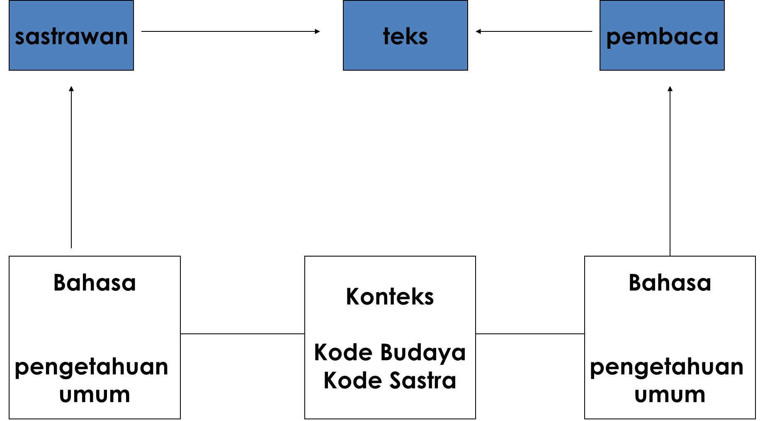
Hubungan Sastrawan Dengan Pembaca

Slide 9
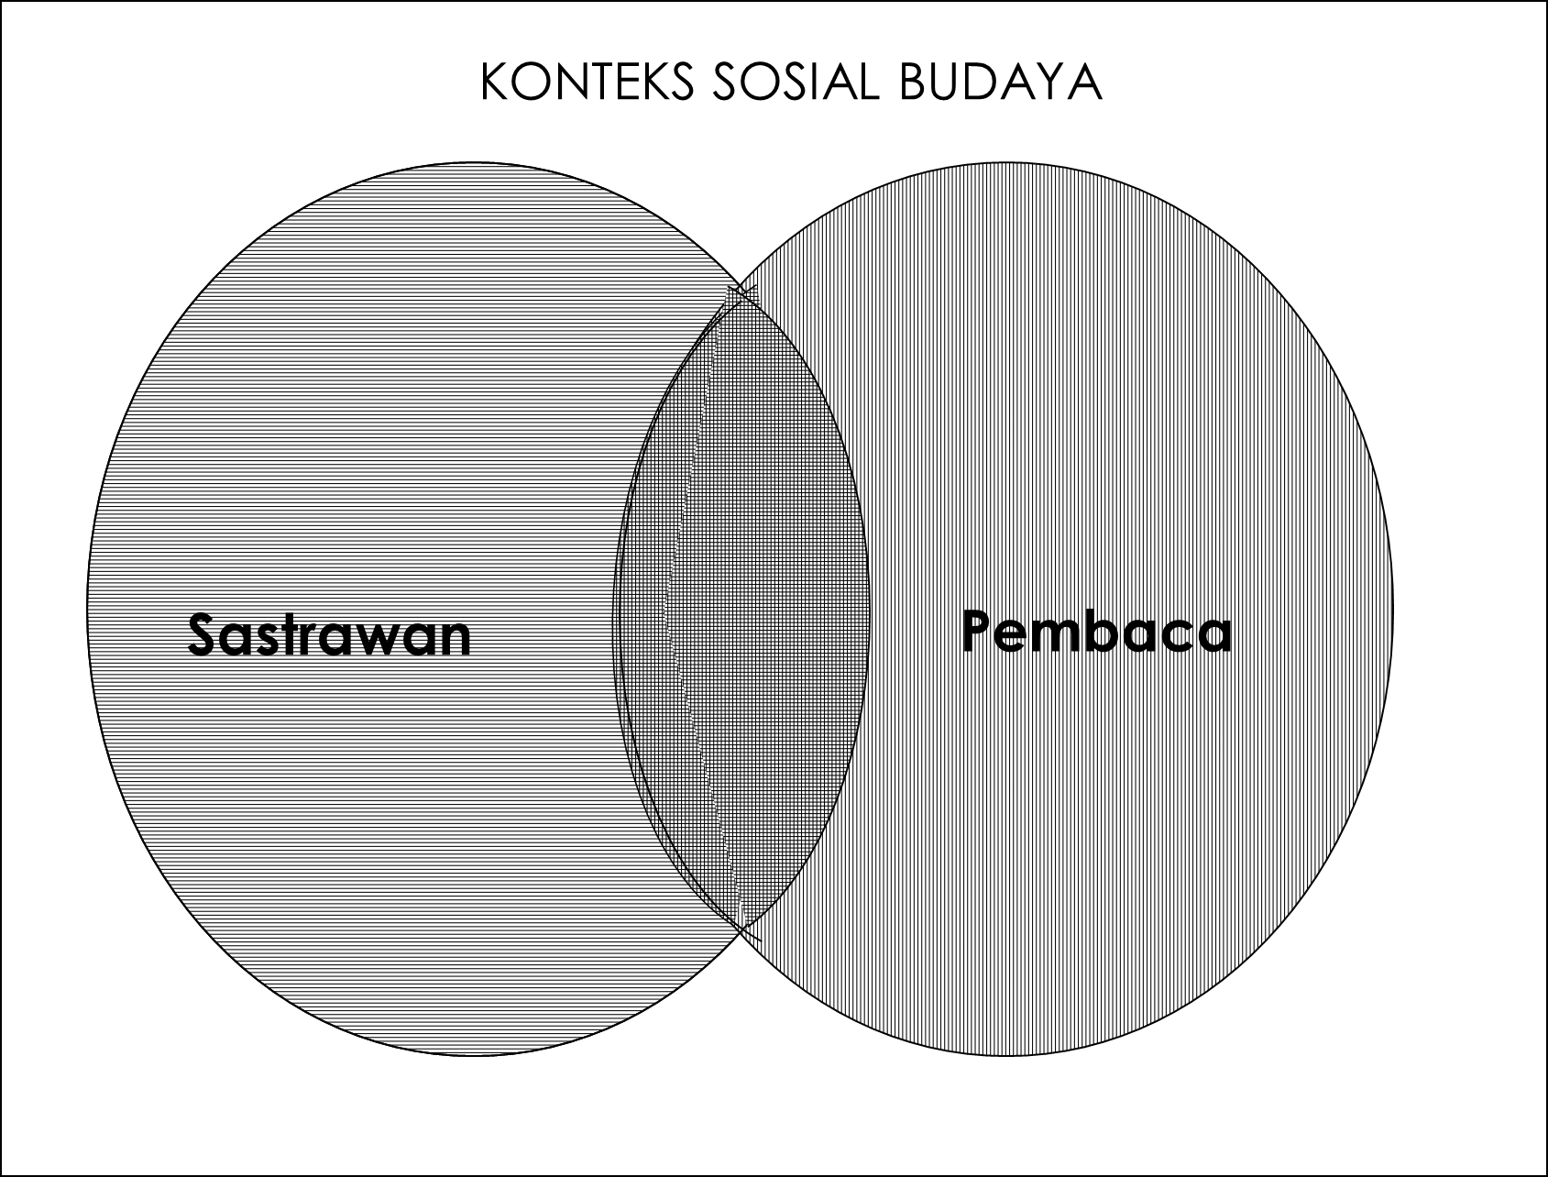
Interaksi Sastrawan Dengan Pembaca

Slide 10



Pendekatan Sosiologi Sastra
  Konteks sosial pengarang
2. Sastra sebagai cermin masyarakat
3. Fungsi sosial sastra

Slide 11
1. Konteks Sosial Pengarang
Konteks sosial pengarang berbicara tentang hubungan posisi sosial sastrawan dalam masyarakat dan kaitannya dengan masyarakat pembaca. Dalam pokok ini juga termasuk faktor-faktor sosial yang mempengaruhi si pengarang sebagai perseorangan di samping mempengaruhi isi karya sastranya.
2. Sastra Sebagai Cermin Masyarakat
Sampai sejauh mana sebuah karya sastra dapat dianggap mencerminkan keadaan masyarakat. Seperti misalnya, sastra yang berusaha menampilkan keadaan masyarakat secermat-cermatnya, mungkin saja tidak bisa dipercaya sebagai cermin masyarakat. Demikian juga sebaliknya, karya yang sama sekali tidak dimaksudkan mencerminkan masyarakat masih dapat dipergunakan untuk mengetahui keadaan masyarakat. Hal ini disebabkan karena pandangan sosial pengarang masih diperhitungkan sebagai cerminan masyarakatnya.

Slide 12
3. Fungsi sosial sastra
Di sini kita terlibat dalam pertanyaan seperti: “Sampai berapa jauh nilai sastra berkaitan dengan nilai sosial?” dan “Sampai berapa jauh nilai sastra dipengaruhi nilai sosial?”. Seperti misalnya dalam sudut pandang kaum Romantik yang menyatakan sastra mempunyai nilai seperti ucapan nabi. Atau mungkin sastra hanya sekadar hiburan saja.

Slide 13

PENUGASAN
Bacalah cerpen yang berjudul Pelajaran Mengarang karya Seno Gumira Adjidarma
Coba jelaskan bagaimana cerpen tersebut dipandang sebagai cerminan masyarakat dan fungsi sosialnya!

Slide 14






Terima Kasih
Atas Perhatiannya

